Slide 1
Tela
A
CÓDIGO FONTE
1 public class ....
2 public void ...
3 a = b + c;
4 adfbadbdb;
5 if afgafg
6 bsbs
7 x = x + 2;
...
FALHAS
[5-6,7]
[3,4,6]
[3,7]
Hipóteses de falhas
reconhecidas
pelo sistema de diagnóstico.
Visão com o
código fonte
do aluno
Predições
Informadas
Antes L7 →
x = 5
Predições (observações)
informadas pelo aluno
Ações que o
aluno pode
executar
Voltar e modificar
o programa
Informar predições
Refinar Componente
abstrato
Telas
C
D
E
Tela principal mostrando as regiões:
Código Fonte: local onde o usuário visualiza (mas não pode editar) o código fonte
Falhas: onde são apresentadas as hipóteses de falha. O usuário pode selecionar um conjunto por vez; o conjunto selecionado e as linhas do programa referentes aparecem na cor vermelha.
predições informadas: informadas pelo aluno sobre valores esperados para variáveis do programa.
Botões de ação: responsáveis por controlar as possíveis ações do usuário.
  Voltar e Modificar o programa: permite que o usuário volte ao editor e faça modificações no programa.
  Informar predições: permite que o usuário informe as suas (valores esperados) sobre variáveis do programa.
  Refinar componente abstrato:permite que o usuário informe um componente abstrato que será refinado pelo sistema de diagnóstico.

Slide 2
Tela
B
CÓDIGO FONTE
1 public class ....
2 public void ...
3 a = b + c;
4 adfbadbdb;
5 if afgafg
6 bsbs
7 x = x + 2
...
FALHAS
[5-6,7]
[3,4,6]
[3,7]
CÓDIGO FONTE
1 public class ....
2 public void ...
3 a = b + c;
4 adfbadbdb;
5 if afgafg
6 bsbs
7 x = x + 2
...
FALHAS
[5-6,7]
[3,4,6]
[3,7]
Predições
Informadas
Antes L7 →
x = 5
Predições
Informadas
Antes L7 →
x = 5
Voltar e modificar
o programa
Informar predições
Refinar Componente
abstrato
Voltar e modificar
o programa
Informar predições
Refinar Componente
abstrato
C
D
E
C
D
E
CÓDIGO FONTE
1 public class ....
2 public void ...
3 a = b + c;
4 adfbadbdb;
5 if afgafg
6 bsbs
7 x = x + 2
...
FALHAS
[5-6,7]
[3,4,6]
[3,7]
O aluno pode escolher qualquer uma das hipóteses de falha para tentar solucionar o problema no seu programa.
Predições
Informadas
Antes L7 →
x = 5
Voltar e modificar
o programa
Informar predicões
Refinar Componente
abstrato
C
D
E

Slide 3
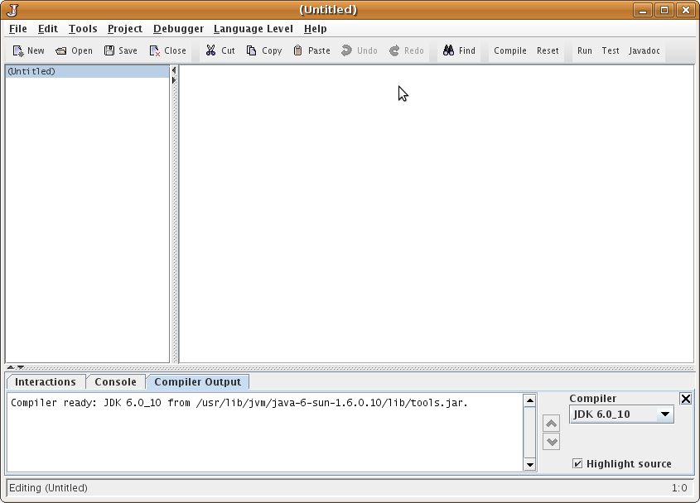
Tela
C
CÓDIGO FONTE
1 public class ....
2 public void ...
3 a = b + c;
4 adfbadbdb;
5 if afgafg
6 bsbs
7 x = x + 2
...
FALHAS
[5-6,7]
[3,4,6]
[3,7]
Predições
Informadas
Antes L7 →
x = 5
Voltar e modificar
o programa
Informar predições
Refinar Componente
abstrato
C
D
E
Quando o usuário clica em “Voltar e modificar o programa”, o sistema volta para tela principal do Dr. Java (figura à direita).
Essa ação interrompe o processo de diagnóstico.

Slide 4
Tela - Parte I
D
Suponha que o aluno queira informar que o valor da variável “a” após a linha 3 deve ser 12.
CÓDIGO FONTE
1 public class ....
2 public void ...
3 a = b + c;
4 adfbadbdb;
5 if afgafg
6 bsbs
7 x = x + 2
...
FALHAS
[5-6,7]
[3,4,6]
[3,7]
Informar Predições
Predições
Informadas
Antes L7 →
x = 5
  Antes da linha ___ ser executada o valor da variável ___ deve ser ___.
  Logo após a linha _3_ ser executada o valor da variável _a_ deve ser 12.
Voltar e modificar
o programa
Informar predições
Refinar Componente
abstrato
OK
CANCELAR
C
D
E
Se o aluno quiser informar
suas predições, o diálogo
abaixo é mostrado.
Predições
Informadas
Antes L7 →
x = 5
Após L3 →
a = 12
Informar Predições
  Antes da linha ___ ser executada o valor da variável ___ deve ser ___.
  Logo após a linha ___ ser executada o valor da variável ___ deve ser ___.
A visão de predições é atualizada com a nova intenção informada pelo aluno.
Nesse momento, ocorre a discriminação de hipoteses.
OK
CANCELAR

Slide 5

Tela - Parte II
D
Clicando com o botão direito do mouse sobre uma intenção, o aluno tem a possibilidade de excluir essa intenção.
CÓDIGO FONTE
1 public class ....
2 public void ...
3 a = b + c;
4 adfbadbdb;
5 if afgafg
6 bsbs
7 x = x + 2
...
FALHAS
[5-6,7]
[3,4,6]
[3,7]
Predições
Informadas
Antes L7 →
x = 5
Ao clicar em remover
a intenção selecionada é
removida, como apresentado
na figura abaixo.
Após L3 →
a = 12
Remover
Voltar e modificar
o programa
Informar predições
Refinar Componente
abstrato
C
D
E
CÓDIGO FONTE
1 public class ....
2 public void ...
3 a = b + c;
4 adfbadbdb;
5 if afgafg
6 bsbs
7 x = x + 2
...
FALHAS
[5-6,7]
[3,4,6]
[3,7]
Predições
Informadas
Antes L7 →
x = 5
Voltar e modificar
o programa
Informar predições
Refinar Componente
abstrato
C
D
E

Slide 6
Tela
E
Suponha que o aluno opte por refinar somente o componente Condicional (5-6). Nesse caso, o sistema de diagnóstico refina o componente abstrato de devolve as hipóteses de falha considerando seus componentes internos.
CÓDIGO FONTE
1 public class ....
2 public void ...
3 a = b + c;
4 adfbadbdb;
5 if afgafg
6 bsbs
7 x = x + 2
...
FALHAS
[5-6,7]
[3,4,6]
[3,7]
B
Predições
Informadas
Antes L7 →
x = 5
CÓDIGO FONTE
1 public class ....
2 public void ...
3 a = b + c;
4 adfbadbdb;
5 if afgafg
6 bsbs
7 x = x + 2
...
FALHAS
[5,7]
[3,4,6]
[3,7]
Voltar e modificar
o programa
Informar predições
Refinar Componente
abstrato
B
Predições
Informadas
Antes L7 →
x = 5
C
D
E
Se o aluno quiser refinar algum componente abstrato da hipótese de falha atual, o diálogo abaixo é mostrado.
Voltar e modificar
o programa
Informar predições
Refinar Componente
abstrato
Selecione quais componentes abstratos
devem ser refinados:
[X] Condicional entre as linhas 5-6
[ ] ...
Refinar componente
C
D
E
OK
CANCELAR

Slide 7
Algoritmo Interativo para Diagnóstico Hierárquico (HMBSD)
Algoritmo: HMBSD(P, A, T)
Entrada: P: programa do aluno; A: abstrações identificadas no programa P;
T: casos de testes para o programa P.}
M <- ConstruirModelos(P, A, T)
ModeloAtual <- o nível mais abstrato de M
ObservacoesAtuais <- T
Hip <- MBD(ModeloAtual, T)
enquanto Hip não está vazia faça
mostra uma hipótese de Hip para o aluno e aguarda pela sua decisão
se o aluno optou pela ajuda do sistema para verificar a hipótese atual então
NovasObservacoes <- novas observações informadas pelo aluno
ObservacoesAnteriores <- ObservacoesAtuais
ObservacoesAtuais <- ObservacoesAtuais + NovasObservacoes
Se existe alguma observação em NovasObservacoes discrepante de alguma predição feita pelo sistema de depuração então solicitar que o aluno modifique o programa
senao discriminar o conjunto de hipóteses atuais considerando ObservacoesAtuais
se o aluno modificou o programa então
se o programa modificado não tem falhas então
finalize o processo de depuração
senão se o aluno quiser voltar à versão anterior de seu programa e tentar corrigir a falha com o
mesmo conjunto de hipóteses então
volte à versão anterior do programa
se o aluno informou novas observações nessa iteração então
ObservacoesAtuais <- ObservacoesAnteriores
senao
// nesse caso, o processo reinicia com o novo programa. Seja P' o programa modificado
// do aluno e A as abstrações identificadas em P'.
M <- ConstruirModelos(P', A', ObservacoesAtuais)
ModeloAtual <- o nível mais abstrato de M
Hip <- MBD(ModeloAtual, ObservacoesAtuais)
senao se o aluno decidiu refinar uma abstração Abs do conjunto de hipóteses atual então
ModeloAtual <- ModeloAtual com Abs refinado
Hip <- MBD(ModeloAtual, ObservacoesAtuais)
NOTA:
Os casos das linhas em vermelho foram simpli- ficados. Considera-mos que, caso o aluno modifique o programa, o processo de diagnóstico será reinicia- do.

Slide 8
Pendências
Melhorar a forma como são reportadas as hipóteses de falha na visão de FALHAS.
Verificar se o fluxo apresentado é suficiente para controlar o processo de depuração. Observe que quando o usuário volta para o programa e retorna à interface de diagnóstico, o processo de depuração é sempre reiniciado (simplificação citada na nota do Slide 7).
Verificar se há necessidade de armazenar o histórico de modificações do programa do aluno para que ele volta à uma versão específica do programa.

